Slide 1
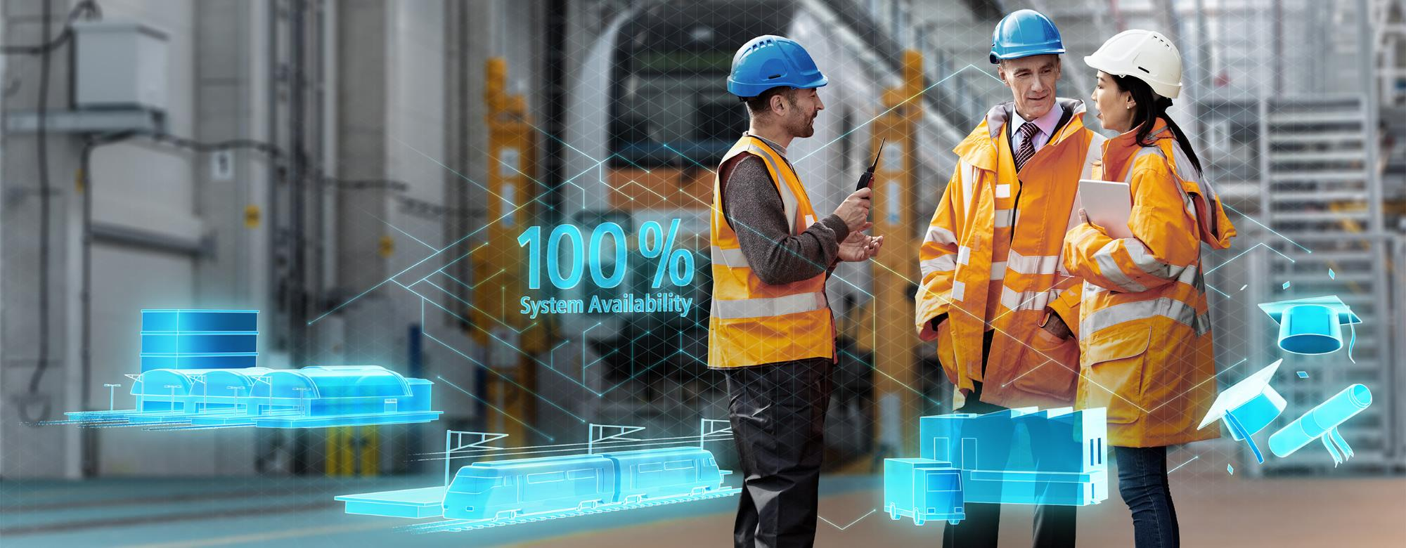
Альянс 100% технической готовности.
Открытая экосистема Siemens Mobility для железнодорожного транспорта.

Slide 2
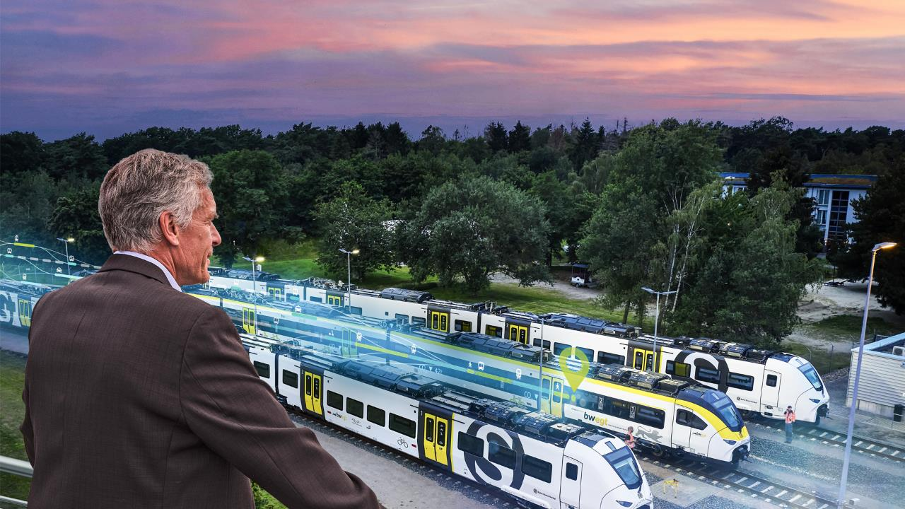
Для обеспечения комплексной безопасности движения необходимо найти решение для ключевых задач
Достижение высокой технической готовности в масштабе всей системы
Повышение эффективности перевозочного процесса и технического обслуживания
Защита инвестиций в условиях меняющейся экономической конъюнктуры

Slide 3
Новый подход к решению задачи: Масштабное коллективное взаимодействие
Ключевые участники:
Производители​
Поставщики
Перевозчики
Партнеры
ВУЗы
… вносят свой вклад в виде:
Навыков
Знаний
Инноваций
… и создают общую ценность за счет обмена:
Процессами
Технологиями
Ноу-Хау
Цифровыми платформами
Альянс 100% технической готовности

Slide 4
«Альянс 100% технической готовности» – открытая экосистема на основе цифровых технологий
Автоматическая диагностика
Предиктивные технологии ТО
Глобальная сеть проектов и обмена опытом
Мониторинг и анализ данных
Удаленное подключение
Мобильные решения для технического обслуживания
Интегрированная система менеджмента
Безбумажные технологии
Кибербезопасность
ЖЕЛЕЗНАЯ ДОРОГА
ПОДВИЖНОЙ СОСТАВ
ЖД ИНФРАСТРУКТУРА
Цифровые процессы обеспечения запасными частями

Slide 5
Цифровая платформа Railigent® помогает заказчикам во всем мире обеспечивать безопасность движения

Slide 6
Поезда «Сапсан»
Пробег парка: 60 миллионов километров с 2009 года
12 миллионов километров без опозданий (> 5 минут)

Slide 7
Ключ к обеспечению устойчивой работы железнодорожного транспорта – масштабное взаимодействие для достижения 100% технической готовности.

